Slide 1
APPLICATION DE gestion d’un boutique des composants électroniques
PRESENTATION DU PROJET DE FIN D'ETUDES
Réalisé Par : SAHBANI ABDELHALIM
Encadré par :: M. SAHIM MOHAMED SAID
Année Universitaire: 2021/2022
Année Universitaire: 2021/2022

Slide 2

INTRODUCTION
la gestion des stocks est difficile pour les humains

Slide 3
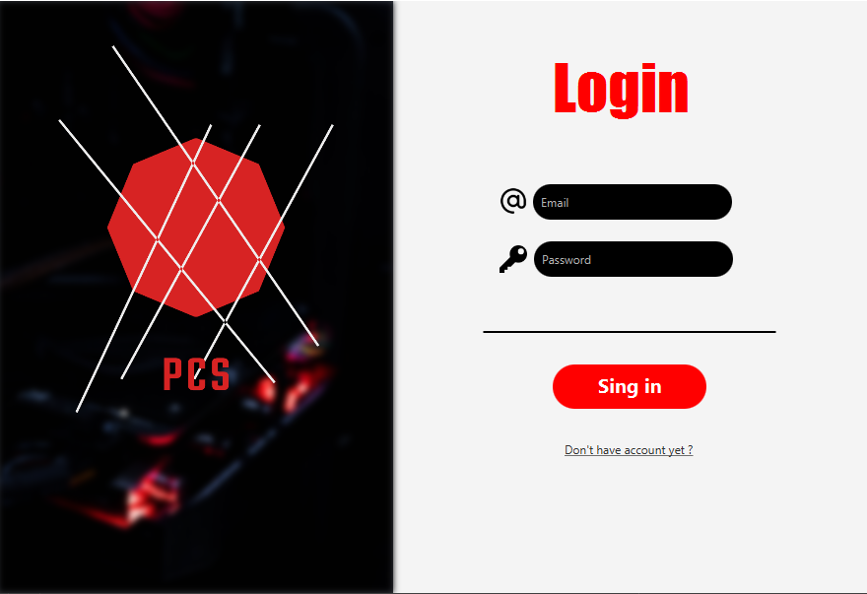
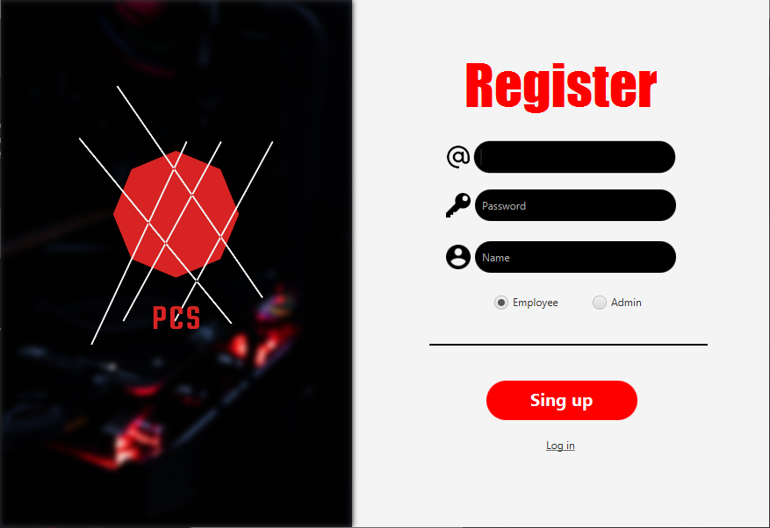
SYSTÈME UTILISATEUR

Slide 4
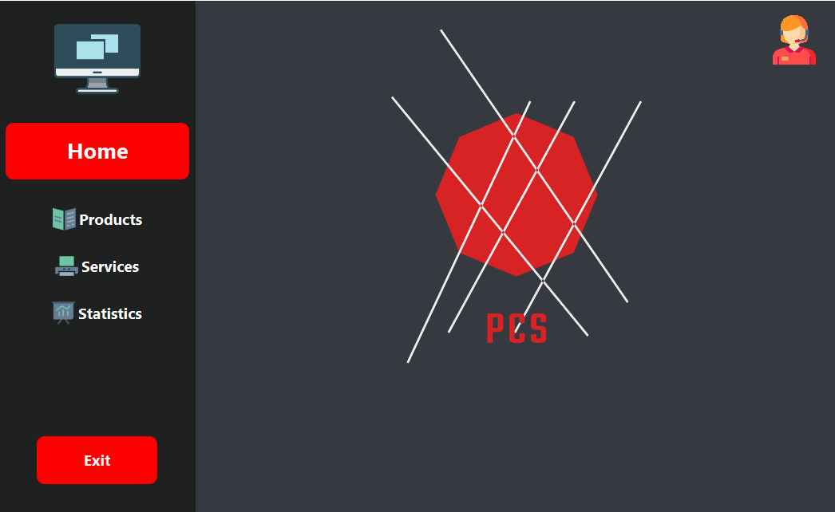
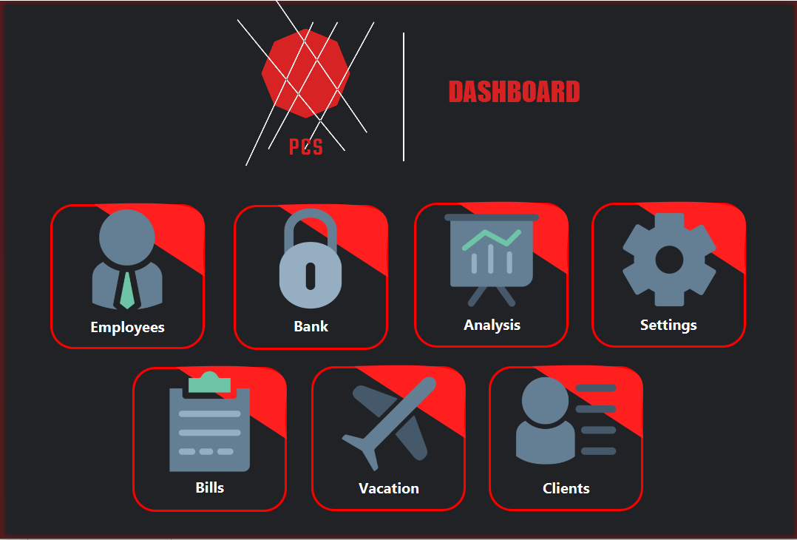
ALORS CE QUE L'ON PEUT COMPRENDRE ?
Employee
Administrator

Slide 5
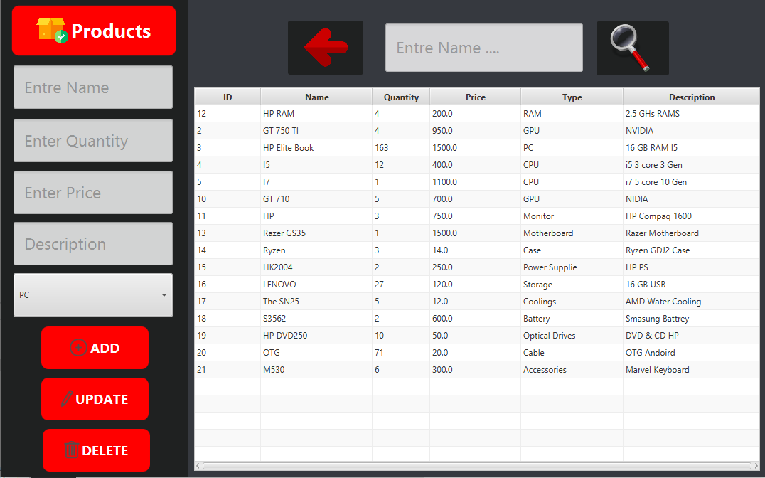

GESTION DES PRODUITS

Slide 6
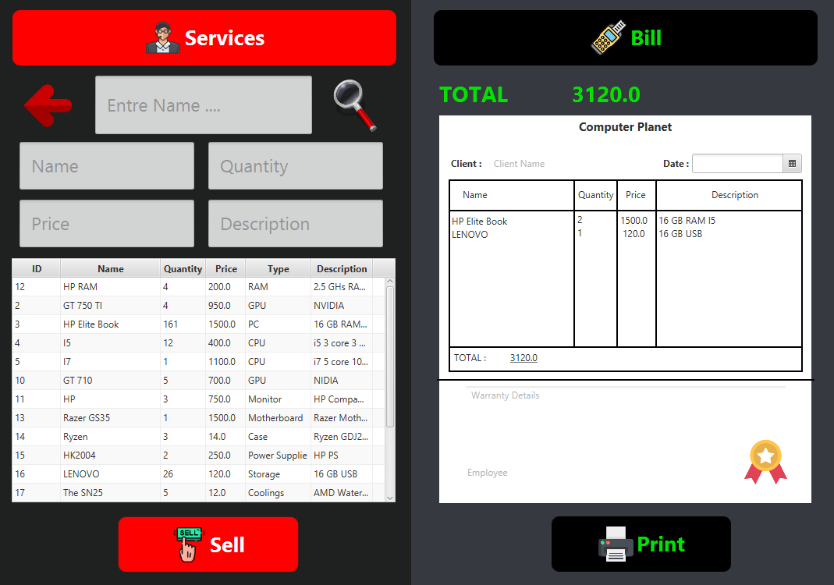

GESTION DES VENTES

Slide 7
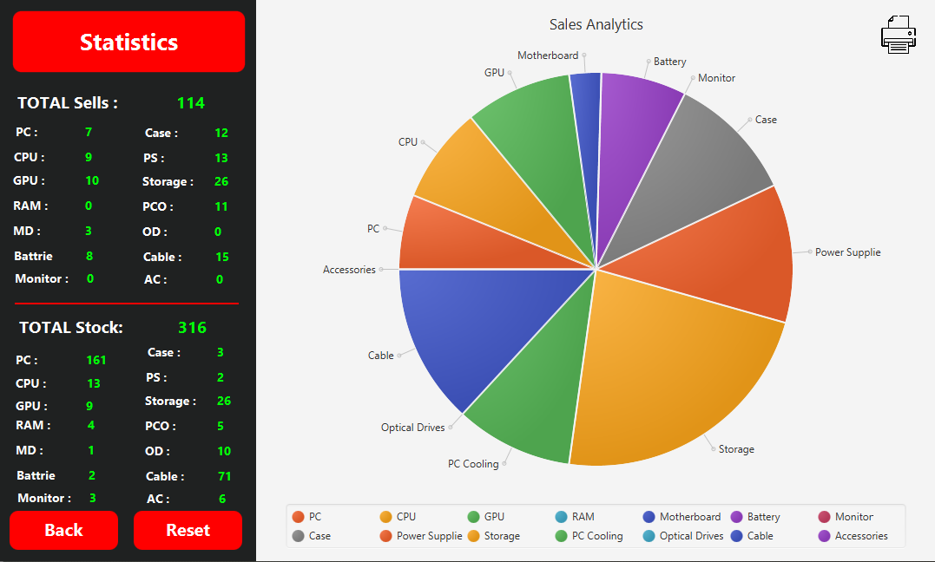

ANALYTIQUE

Slide 8
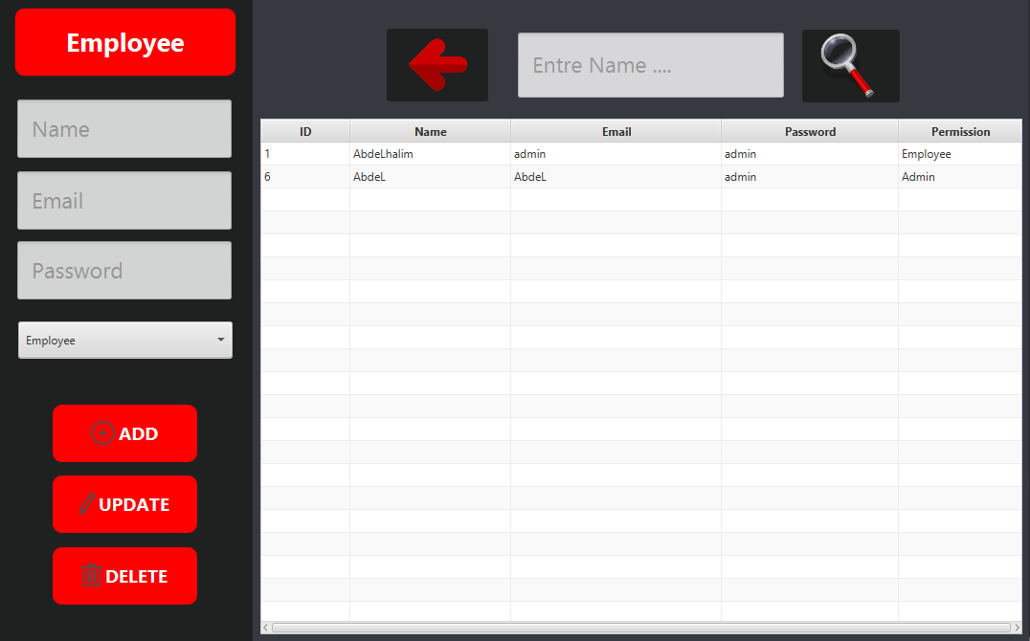

GESTION DES EMPLOYÉS

Slide 9
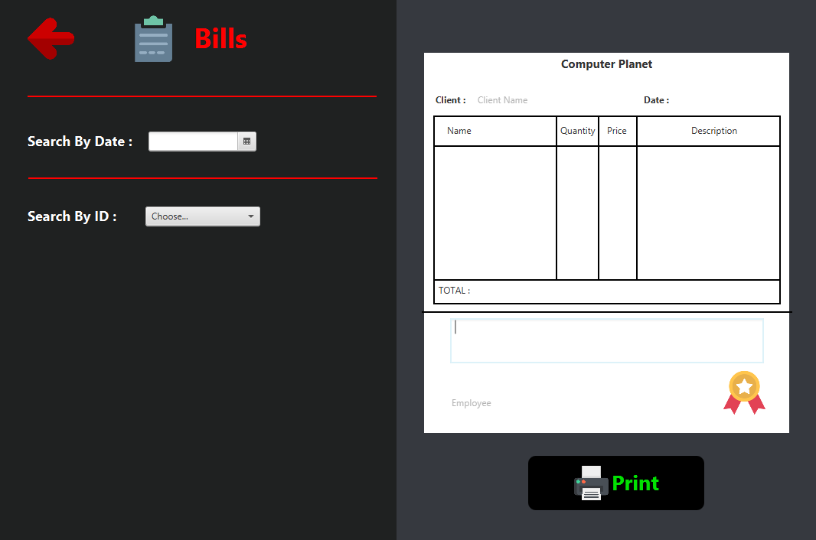

GESTION DES FACTURES

Slide 10
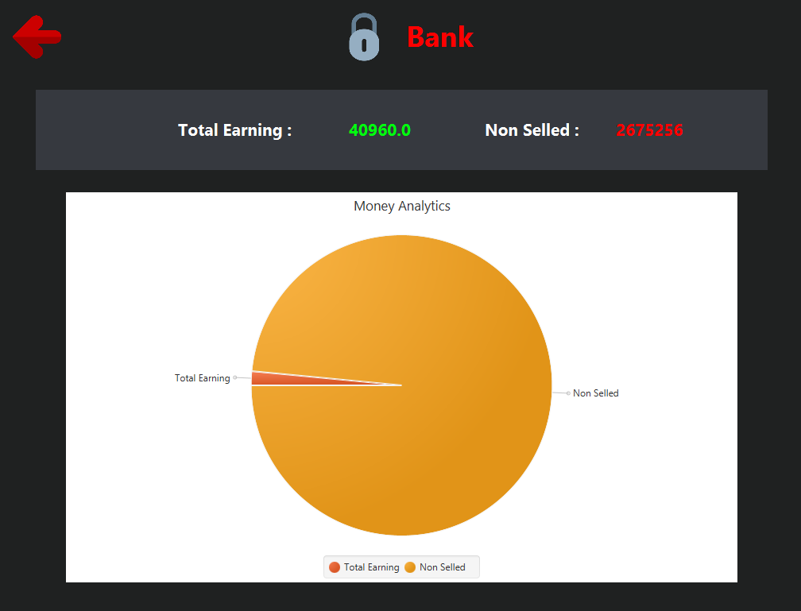

GESTION DE L'ARGENT

Slide 11
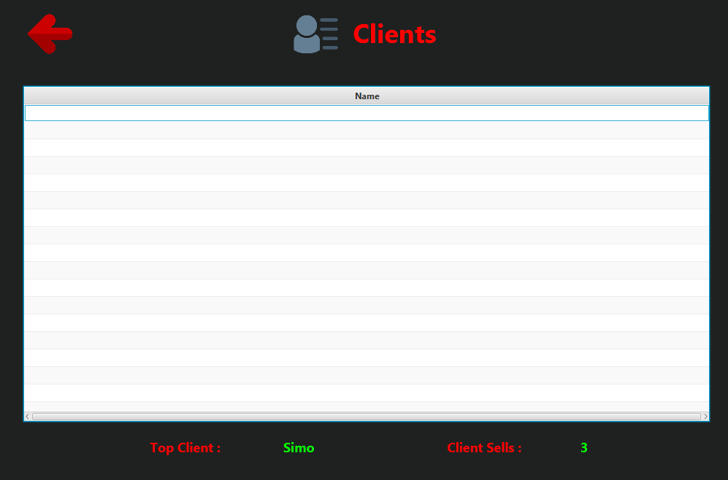

GESTION DES CLIENTS

Slide 12
MERCI

